Slide 1



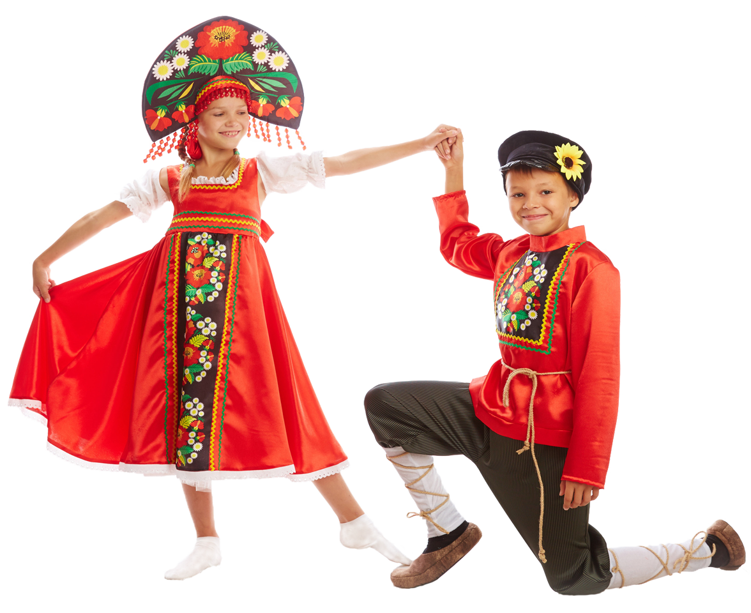
Русский народный костюм
Петрова Алена Олеговна
концертмейстер
МБОУ ДО «Городской Дворец детского (юношеского) творчества им. Н.К. Крупской»
2020 год

Slide 2
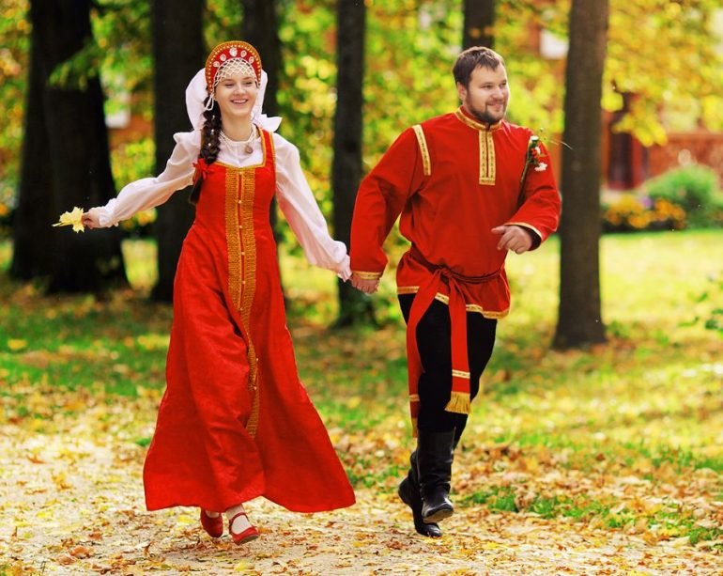
РУССКИЙ НАРОДНЫЙ КОСТЮМ
На протяжении веков сложился традиционный комплекс одежды, обуви и аксессуаров, который использовался русскими людьми в повседневном и праздничном обиходе. Имеет заметные особенности в зависимости от конкретного региона, пола (мужской и женский), назначения (праздничный, свадебный и повседневный) и возраста (детский, девичий, замужней женщины).

Slide 3

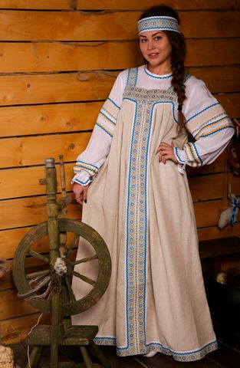
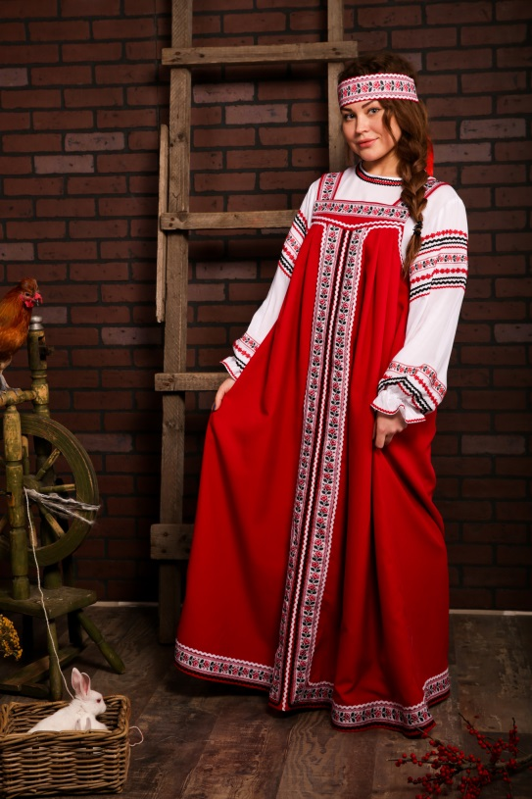
РУССКИЙ САРАФАН
Сарафан - женская одежда, напоминающая платье без рукавов. Он украшен вышивкой, композициями из тесьмы, полосками из кружева, лентами, блестками и бисером. Шили сарафаны из шерсти, сатина, хлопка, шелка. На сегодняшний день русские народные сарафаны используются в качестве костюма в народном танце.

Slide 4
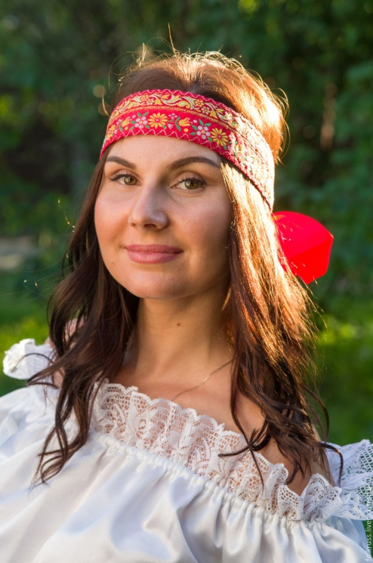
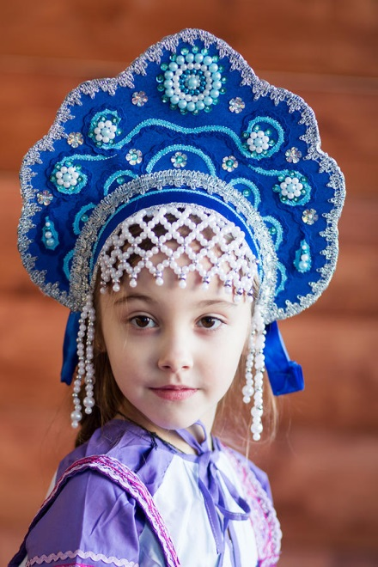
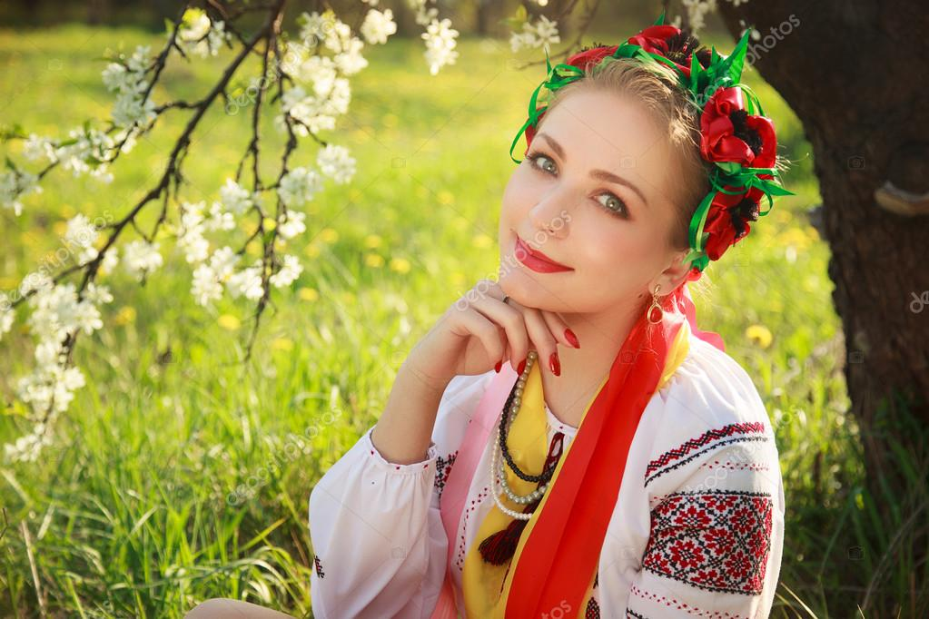
ЖЕНСКИЕ ГОЛОВНЫЕ УБОРЫ
Атласная лента
Повязка
Кокошник
Головной убор с незапамятных времен был особой частью русского народного костюма. Различают дивичьи головные уборы (лента, перевязка, обруч) и головные уборы замужней женщины (кичка, сорока). Кокошник является важным атрибутом русского костюма, так его могли носить все русские женщины и девушки.

Slide 5
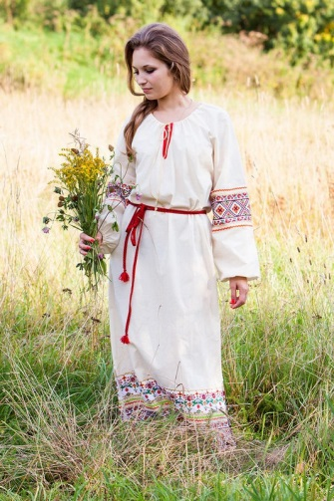
ЖЕНСКАЯ РУБАХА
Под сарафан обязательно надевалась рубаха – главная одежда женщины, которую носили когда угодно, но только не при гостях. Знать могла позволить себе «горничные», то есть домашние, богато украшенные рубахи, которые носились только в горнице.

Slide 6
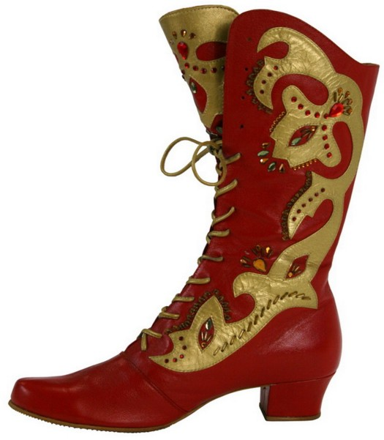
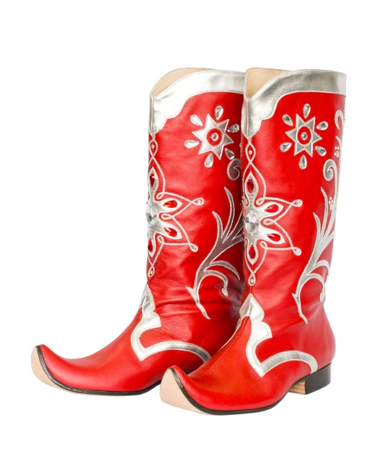
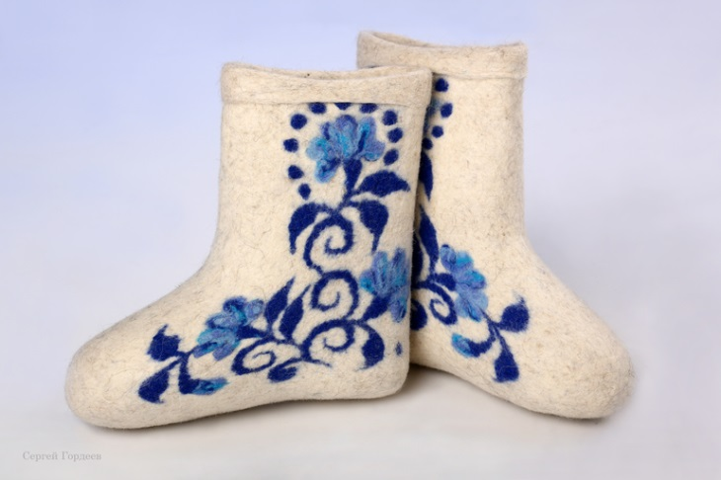
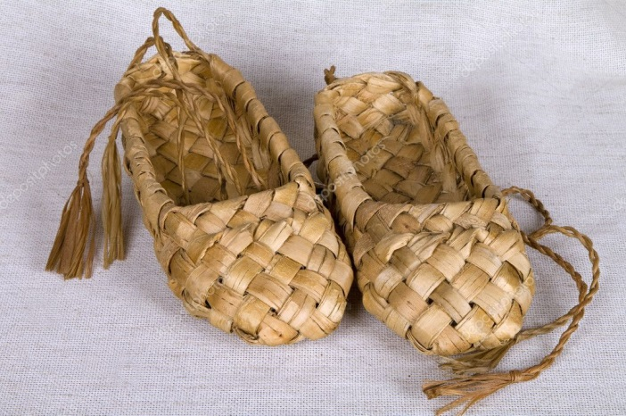
Женская народная обувь - сапоги кожаные и берестяные, полусапожки со шнуровкой и каблуком, ботинки (коты), лапти и валенки. Кожаные туфли на каблуках также являются неотъемлемой частью русского женского костюма.
полусапожки
на шнуровке
сапоги
валенки
лапти

Slide 7
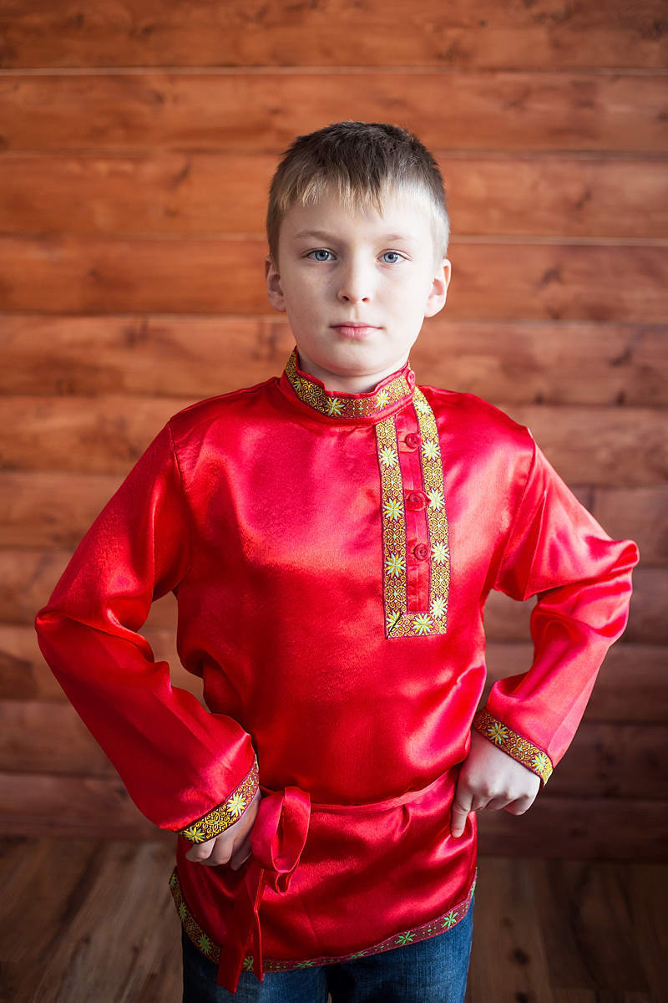
КОСОВОРОТКА
Косоворотка - это мужская рубаха, которая была из льна, хлопка и шелка. Основные цвета: белый, синий и красный. Часто на рубахах имелись вышивки. Сегодня русскую рубаху можно увидеть на исполнителях русских народных танцев.

Slide 8
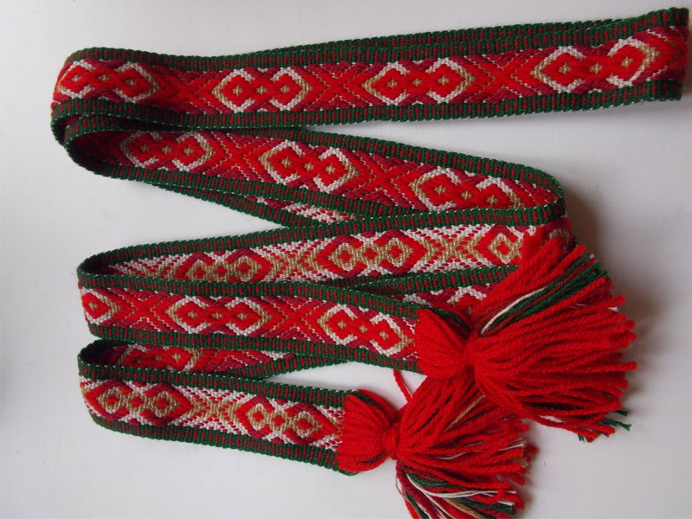
КУШАК
Кушак - это пояс, обычно широкий, матерчатый. Им подвязывалась мужская рубаха.

Slide 9
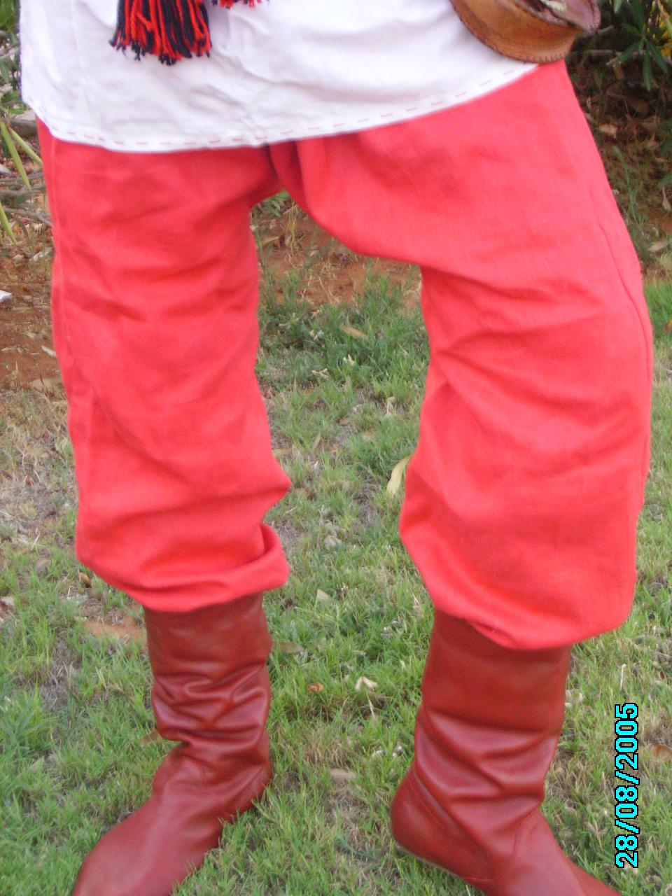
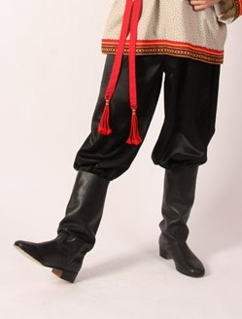
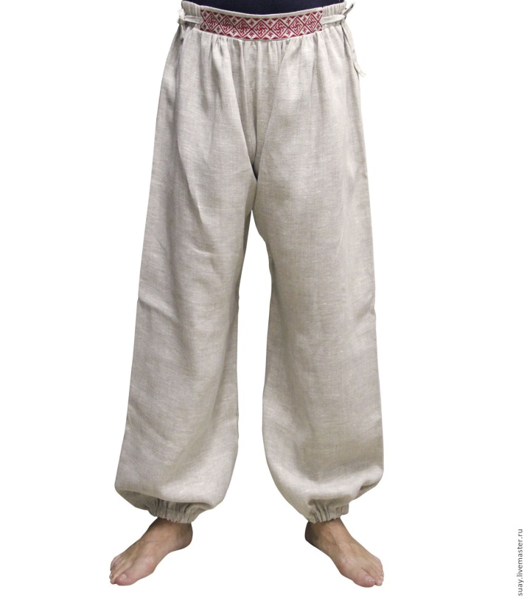
ПОРТЫ и ГАЧИ
Русские народные штаны - это порты и гачи. Такие штаны можно было заправлять в сапоги.

Slide 10
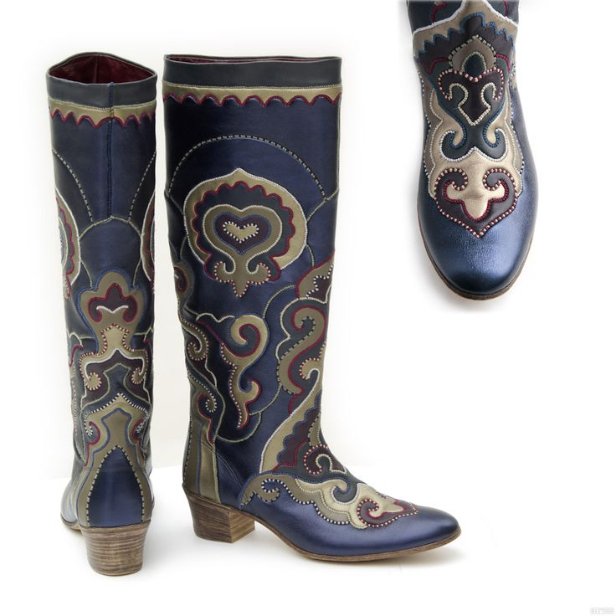
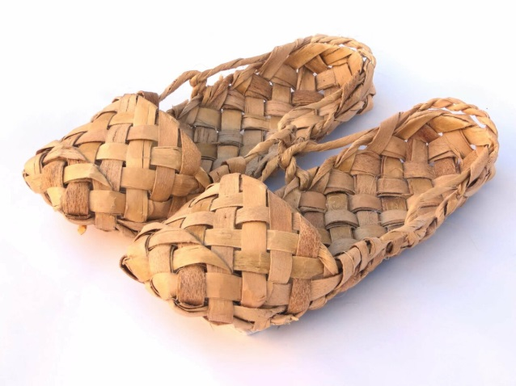
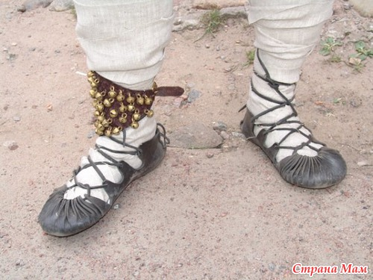
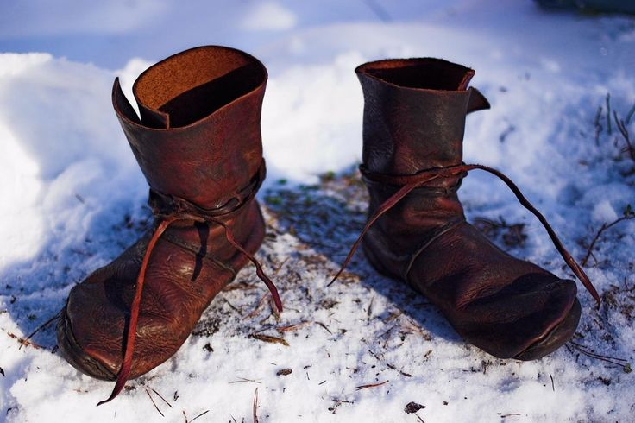
МУЖСКАЯ ОБУВЬ НА РУСИ
Обувь у мужчин была достаточно разнообразна и изготавливалась из разных материалов: кожи, бересты, бархата и холщовой ткани.
Мужская обувь – это лапти, башмаки, чеботы (сапоги), валенки, поршни.
Чеботы
лапти
поршни
башмаки

Slide 11
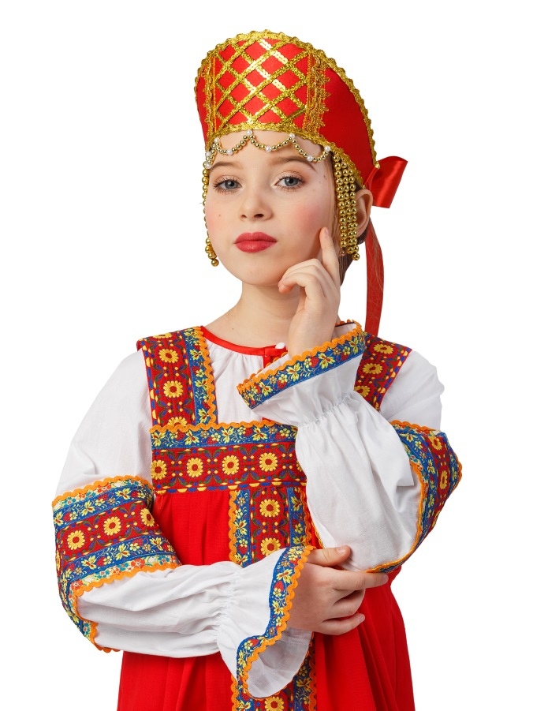
!!! Проверь свои знания о русском народном костюме. Разгадай кроссворд.

Slide 12

Кроссворд «Русский народный костюм»
1. Как называлась мужская рубаха на Руси, которая шилась из льна, хлопка и шелка.
2. Женская одежда, напоминающая платье без рукавов.
3. Как называется широкий, матерчатый пояс, которым подвязывали рубахи.
4. Женский головной убор, который носили на Руси, как женщины, так и молодые девушки.
 |  |  |  | 1
 |  | 7
 | 4 |  |  |  |  |  |  | 3
 |  |  |  |  |  | 5
 |  |  | 2
 |  |  |  |  | 6
5.Что изображено на картинке?
6. Чем украшали женский русский народный костюм?
7. Мужские штаны, суживающиеся книзу.

Slide 13

Список литературы
https://ru.wikipedia.org/ русский народный костюм
https://www.culture.ru/лучшие образы русского костюма
https://odezhda.guru/natsionalnaya/русский костюм

